Slide 1
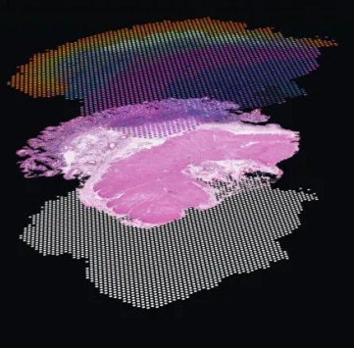
Gene differential expression analysis based on spatial transcriptome data
17th Group
Chuyu QIAO, Tianyu CHEN, Hanyi WANG
April 8th, 2025

Slide 2
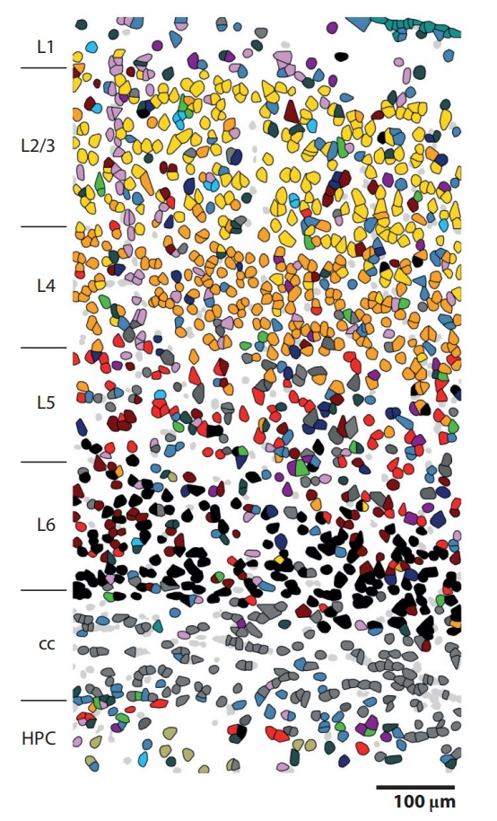
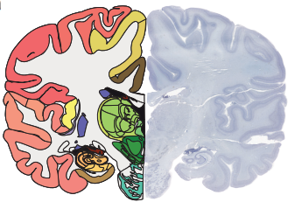
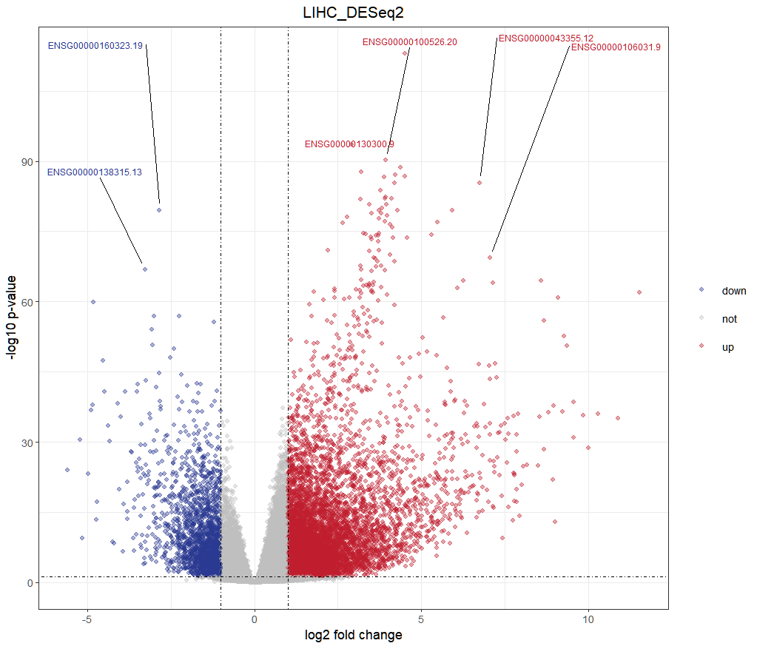
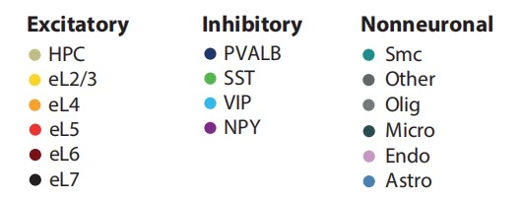
The brain has spatial-level differences in gene expression
Ortiz C et al., Annu Rev Neurosci., 2021
Notes:
视觉皮层
哺乳动物的中枢神经系统（CNS）包含种类繁多的细胞类型，每种细胞类型都具有独特的形态、连接性、生理学和功能。要了解功能回路特性及其与高级认知功能和行为的关系，就必须对神经细胞类型进行全面描述。不同神经元和非神经元细胞的表型特性在很大程度上是表达基因产物独特组合的产物；因此，基因表达谱为确定大脑中细胞的多样性提供了一种信息模式。然而，组织学数据通常一次只针对一个基因生成，既没有系统地生成和分析数据，也没有以易于访问的格式整合数据。因此，在目前的文献中，有限的一组既定细胞标记占主导地位，许多基因的表达模式仍未定性。

Slide 3
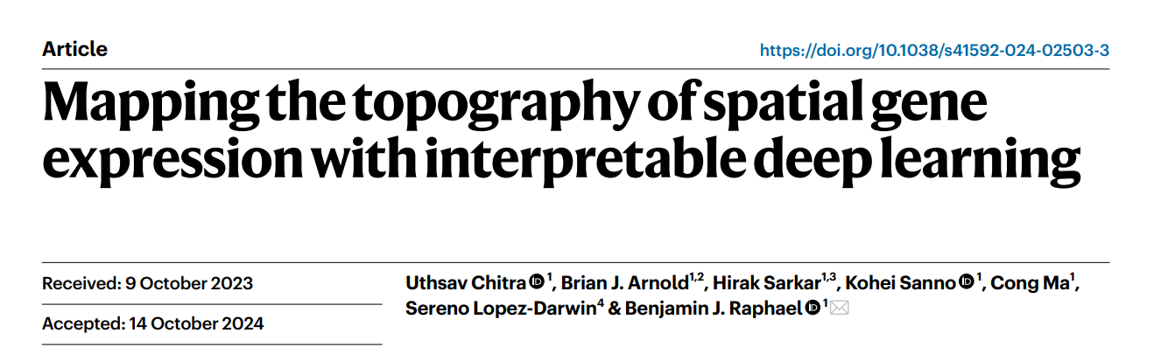
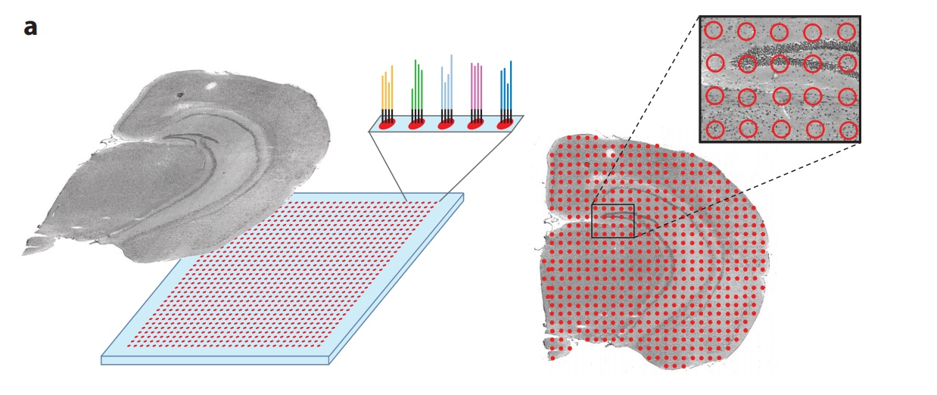
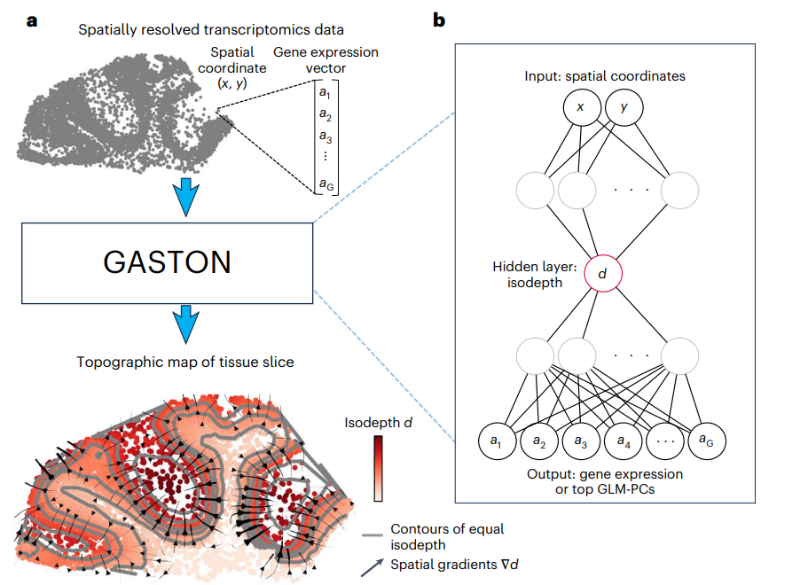
Improvement of the spot clustering and annotation for spatial transcriptome
Ortiz C et al., Annu Rev Neurosci., 2021
Notes:
Improvement of the spot clustering and annotation using
CSDI method

Slide 4

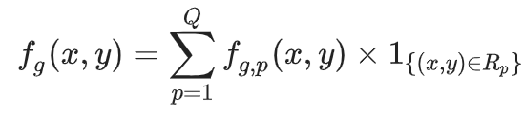



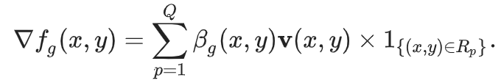
Modeling gene expression and spatial gradients
Input data
gene expression information
assume the expression functions have the same pieces for all genes
gene expression variation
rank(J(f)) = 1
location -> area
Notes:
在雅可比行列式秩为1的假设下，我们可以将梯度表示为下面这个式子，其中β为标量，v为矢量，表示上面统一得到的方向。而后代入上面(2)式我们可以得到下面这个式子

Slide 5




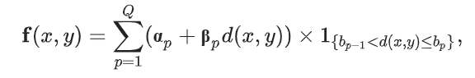
Conservative vector fields and piecewise linear functions
Assumption 1: the spatial gradient vector field v is the gradient of a continuously differentiable, scalar function , that is v = ∇d.
Assumption 2: each spatial domain Rp = ((x, y): bp−1 < d(x, y) ≤ bp) is equal to the set of spatial locations (x, y) with isodepth d(x, y) in the interval (bp−1, bp], for some real numbers −∞ = b0 < b1 < ⋯ < bQ−1 < bQ = ∞.
Assumption 3: the scalar functions βg(x, y) are constant inside each spatial domain Rp; that is, the scalar functions are piecewise constant.
Notes:
在进一步推导之前，作者提出了三个关键假设，以简化GASTON模型的建模过程。
假设1：空间梯度向量场 v 是某个连续可微的标量函数 d 的梯度，即 v = ▽d。这里的 d 就是我们之前提到的‘等深度’（isodepth），它将组织切片映射为一个标量场，类似于地形图中的高度函数。这一假设确保了梯度方向的连续性，为后续的空间域划分提供了基础。
假设2：每个空间域 R_p 被定义为等深度 d(x, y) 在某个区间 b_{p-1}, b_p 内的位置集合，即 R_p = {(x, y) : b_{p-1} < d(x, y) \leq b_p}。其中，b_p 是一组实数，满足 -\infty = b_0 < b_1 < \cdots < b_{Q-1} < b_Q = \infty。这意味着空间域 R_p 是由等深度值的分段区间定义的，类似于地形图中不同高度区间对应的区域。
假设3：标量函数 \beta_g(x, y) 在每个空间域 R_p 内是分段常数（piecewise constant），即 \beta_g(x, y) = \sum_{p=1}^{Q} \beta_{g,p} 1_{{(x, y) \in R_p}}。这里的 \beta_{g,p} 是基因 g 在空间域 R_p 内的常数值，表示该基因在该区域内的梯度大小。这一假设简化了梯度计算，使其在每个空间域内保持一致。
通过这三个假设，GASTON将复杂的空间基因表达模式简化为基于等深度的分段模型，既保证了梯度方向的统一性，又保留了空间域内的局部特性，为后续的生物学分析奠定了基础。

Slide 6

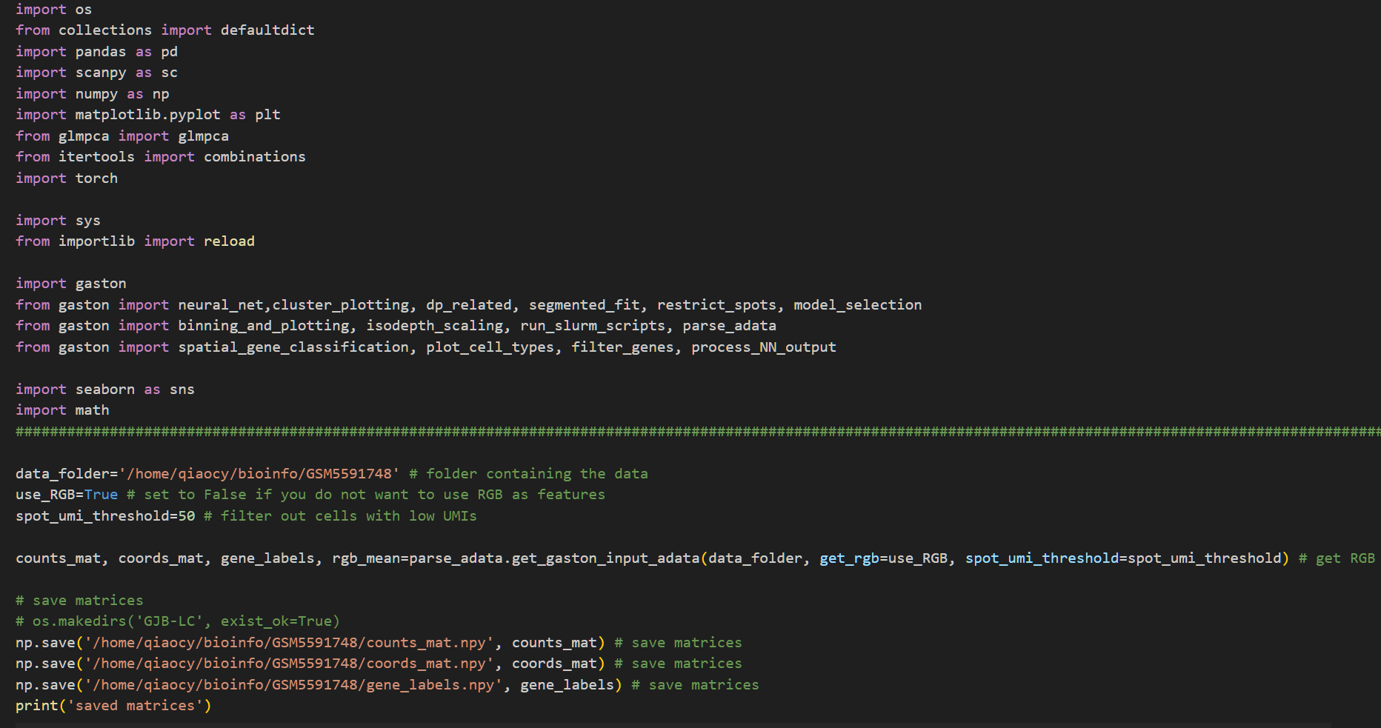
Reproduce the GASTON methods used in the article for future analyses

Slide 7
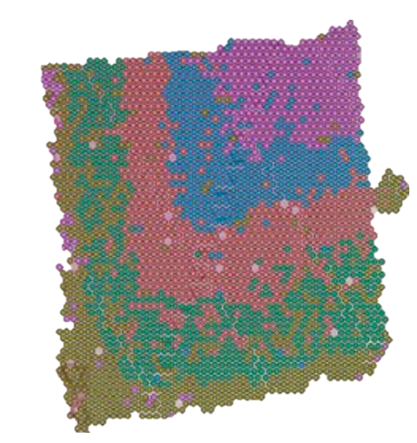
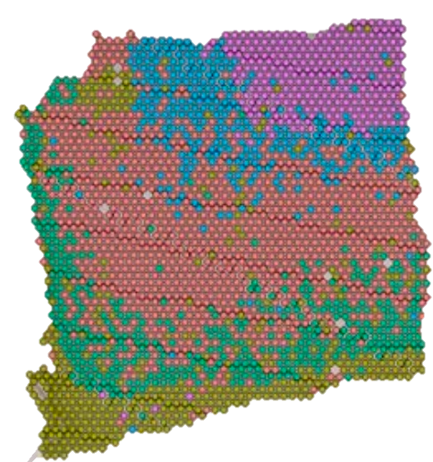
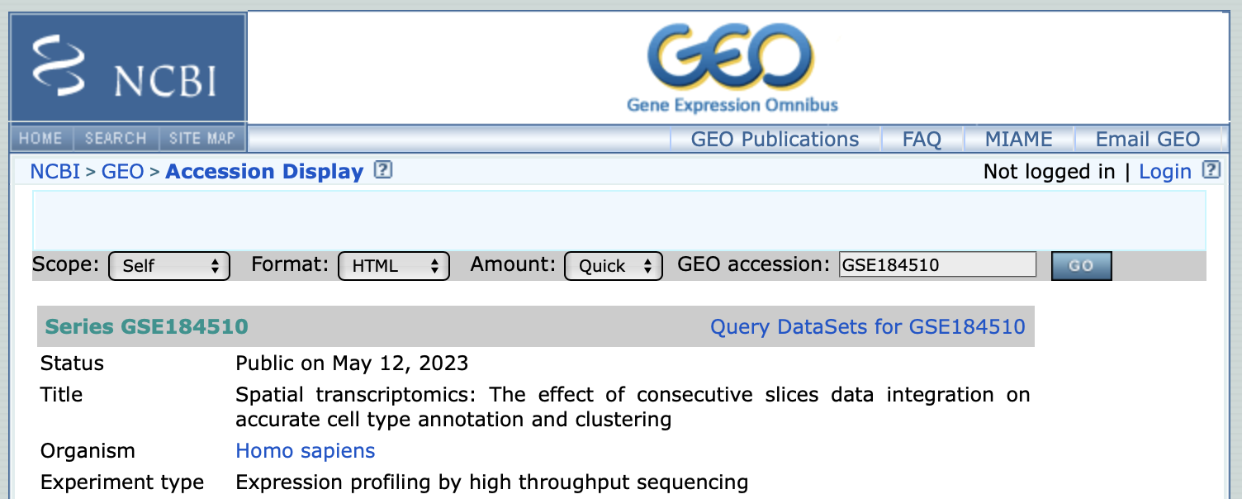
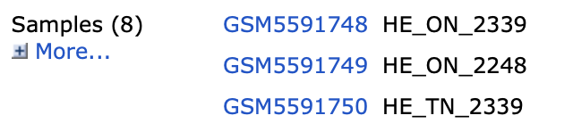
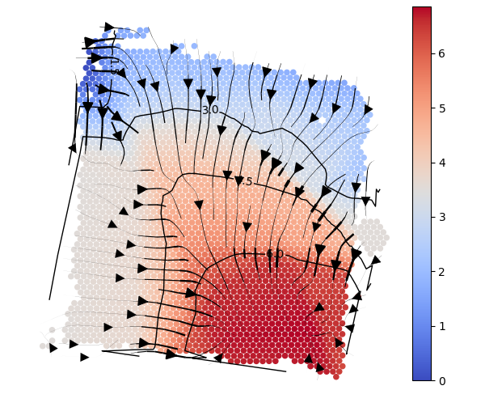
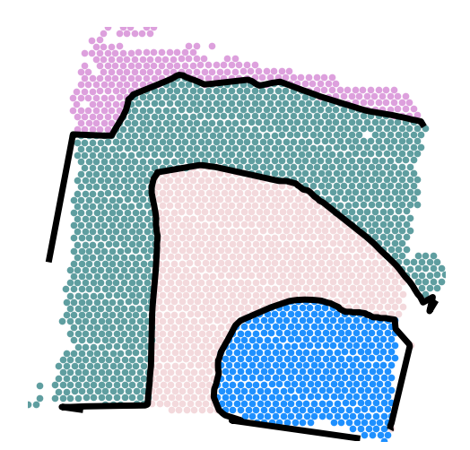
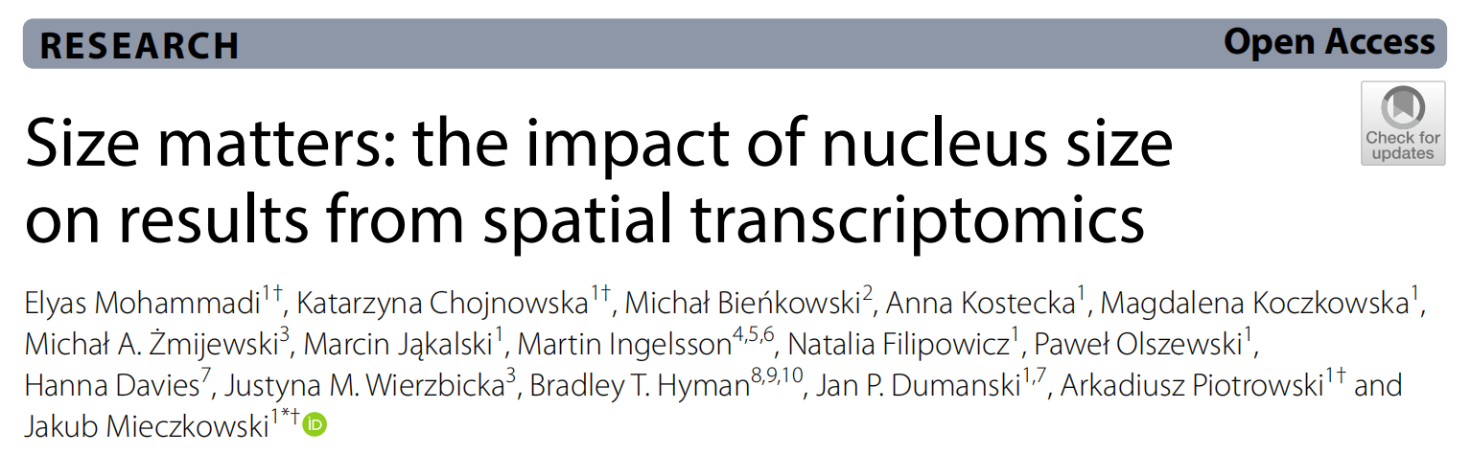
Clustering after GASTON unveiled the brain layers
GSM5591748
Layer 1
Layer 2
Layer 3
Layer 4

Slide 8
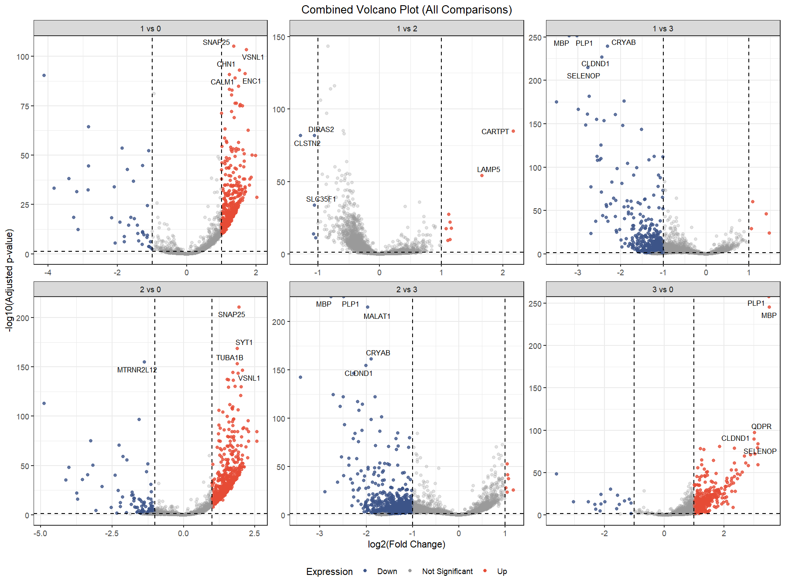
Several genes exhibit different expression across different layers
Volcano plot for GSM5591748
High expression:
MBP -- the important protein of myelination
PLP1 -- the main protein of myelination
CLDND1 -- intercellular connectivity & barrier
Oligodendrocytes
CRYAB – heat shock protein
SELENOP -- Selenoprotein P
Stress
Result 1: Layer 3 is dominated by oligodendrocytes and may be a white matter region associated with myelination and neuroprotection.
Notes:
MBP--髓鞘形成的主要蛋白
PLP1--髓鞘形成的关键蛋白
CLDND1--参与细胞间连接和屏障功能
以少突胶质细胞为主，可能是与髓鞘形成和神经保护有关的白质区域

Slide 9
Several genes exhibit different expression across different layers
Volcano plot for GSM5591748
High expression:
SNAP25 -- key protein for synaptic vesicle fusion
SYT1 -- Ca-dependent neurotransmitter release
VSNL1 – neuronal Ca2+ sensor protein family
Neuron
Result 2: Layer 2 may represent a functional area dominated by neurons, such as the gray matter, associated with nerve signaling and synaptic function.
Notes:
可能代表一个以神经元为主的功能区域，例如脑皮层（Cortex）的灰质区域，与神经信号传导和突触功能相关。

Slide 10
Several genes exhibit different expression across different layers
Volcano plot for GSM5591748
Result 3: Layer 1 may represent a mixed region containing white matter (oligodendrocytes) and gray matter (neurons).
Notes:
可能代表一个以神经元为主的功能区域，例如脑皮层（Cortex）的灰质区域，与神经信号传导和突触功能相关。

Slide 11
Several genes exhibit different expression across different layers
Volcano plot for GSM5591748
Result 3: Layer 1 may represent a mixed region containing white matter (oligodendrocytes) and gray matter (neurons).
Result 4: Layer 0 lacks significant neuronal or myelin-related functions.
It may be rich in other cell types, such as astrocytes or microglia, or may be less functionally active areas of brain tissue.
Notes:
可能代表一个以神经元为主的功能区域，例如脑皮层（Cortex）的灰质区域，与神经信号传导和突触功能相关。

Slide 12
Thanks！
Contributions:
Data: Chuyu QIAO
Background: Tianyu CHEN & Hanyi WANG
Reproduce the GASTON methods: Chuyu QIAO
Different expression analysis: Hanyi WANG & Tianyu CHEN
PPT: Tianyu CHEN

